Slide 1
לוגריתם
לא רק פונקציה מתמטית היא נמצאת בכל מקום

Slide 2
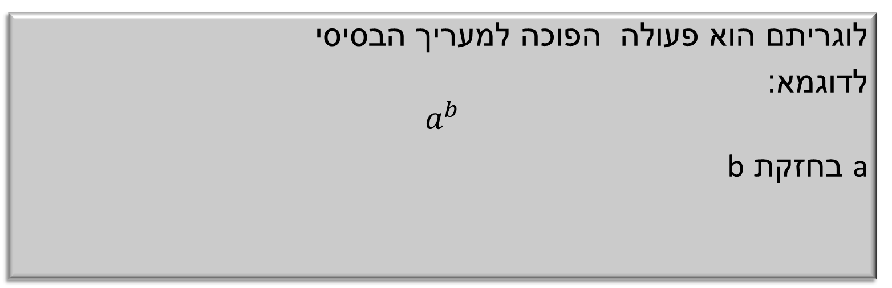
מהו לוגריתם? (הגדרה)

Slide 3

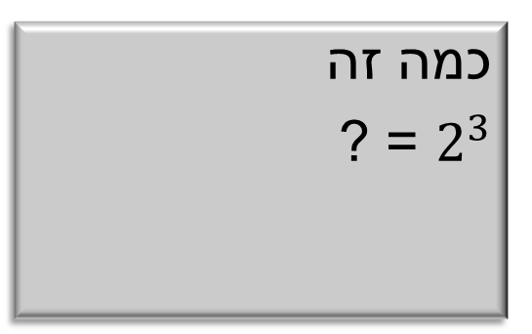
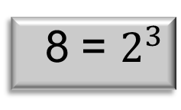

מהו לוגריתם? (הגדרה)

Slide 4

אז איך זה נראה לפי פעולת ה LOG

Slide 5
מהו אלגוריתם?
אלגוריתם הוא דרך שכוללת צעדים מדויקים לביצוע של משימה או לפתרון בעיה. אלגוריתם יהיה מוצג תמיד במספר סופי של צעדים לפתרון של בעיה. הוא תמיד יפתור אותה ובעיקר - הוא יחסוך את הצורך לפתור כל פעם בעיה מחדש. הוא פתרון כולל לבעיה שאותה הוא פותר.

Slide 6
המצאת הלוגריתם
הלוגריתם הומצא על ידי המתמטיקאי והפיזיקאי ג'ון נפייר במאה ה16.הוא נולד בסקוטלנד והוא ידוע בתור ממציא הלוגריתמים והנקודה העשרונית.
גון נפייר חשב איך לחשב כפל של מספרים וחזקות ללא שימוש במחשבון ושימוש אך רק בפעולת החיבור והחיסור שהיא פשוטה יחסית.
באמצעות פעולת הלוג גון עזר למתמטיקאים להבין איך לחשב ולבנות גרפים של סדרות חשבוניות מורכבות.

Slide 7
שימוש בלוגריתם ביום יום
להצגת מספרים גבוהים כמו לדוגמא מספר אטומים בכימיה.
לתיאור חישוב של יעילות של אלגוריתמים מסוימים במדעי המחשב ואלגוריתמיים בכלל- חישוב מספר בינארי.
סולם ריכטר(למדידת רעידות אדמה) מוצג ביחידות של לוג.
לחישוב מדי דציבלים – גלי קול
לחישובים שונים בתחום המיקרו ומאקרו כלכלה.

Slide 8
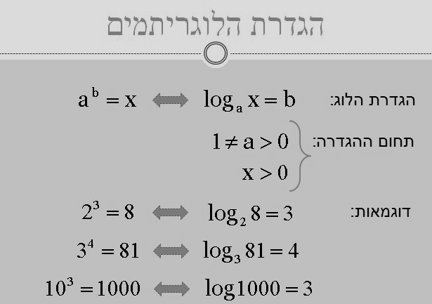
תחומי הגדרה

Slide 9
איך נראה גרף הלוג?
C:\Users\Yaniv\Desktop\graph log function
הבנת מהו מספר בינארי?

Slide 10
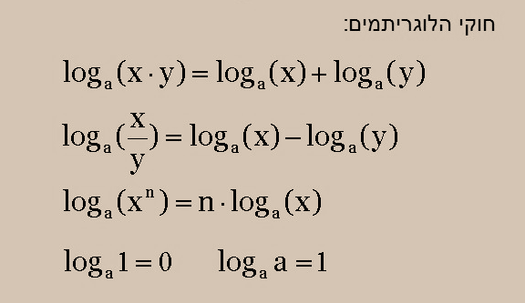
נוסחאות לוגריתמיות –

Slide 11
מקורות מידע
http://www.damada.co.il/topics/inventions/db/logarithm/logarithm.shtml?item=logarithm&year=1614

Slide 12
סיכום

